Slide 1
Mobilná aplikácia na nájdenie optimálnej trasy v MHD z reálnych dát
Gabriela Slaninková

Slide 2
Cieľ práce 1
Existuje aplikácia imhd ba, ktorá slúži na plánovanie cesty v MHD v Bratislave na základe statických cestovných poriadkov.
Cieľom tejto práce je nájsť spôsob určovania optimálnej cesty a naprogramovať aplikáciu, ktorá to dokáže urobiť z reálnych dát o pohybe vozidiel MHD.
Vedúci práce: doc. RNDr. Milan Ftáčnik, CSc.
Konzultant: Mgr. Ľubor Illek

Slide 3
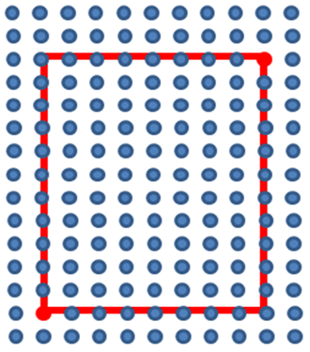
Výber algoritmu 2
A* algoritmus
heuristika – Euklidovská vzdialenosť
redukcia prehľadávacieho priestoru - bounding box
grafový časovo závislý multi-modálny algoritmus
ohodnotenie – funkcia
time-expanded vs. time-dependant model
https://www.scirp.org/journal/PaperInformation.aspx?PaperID=75464

Slide 4
Výber algoritmu 3
RAPTOR algoritmus (Round-bAsed Public Transit Optimal Router)
negrafový algoritmus
nie je potrebné vytvárať model
ľahšie zvláda dynamickosť dát
beží v kolách
cesta s minimálnym časom príchodu do konečnej zastávky
Rozšírenie rRAPTOR
množina najkratších ciest začínajúcich v zadanom časovom úseku

Slide 5
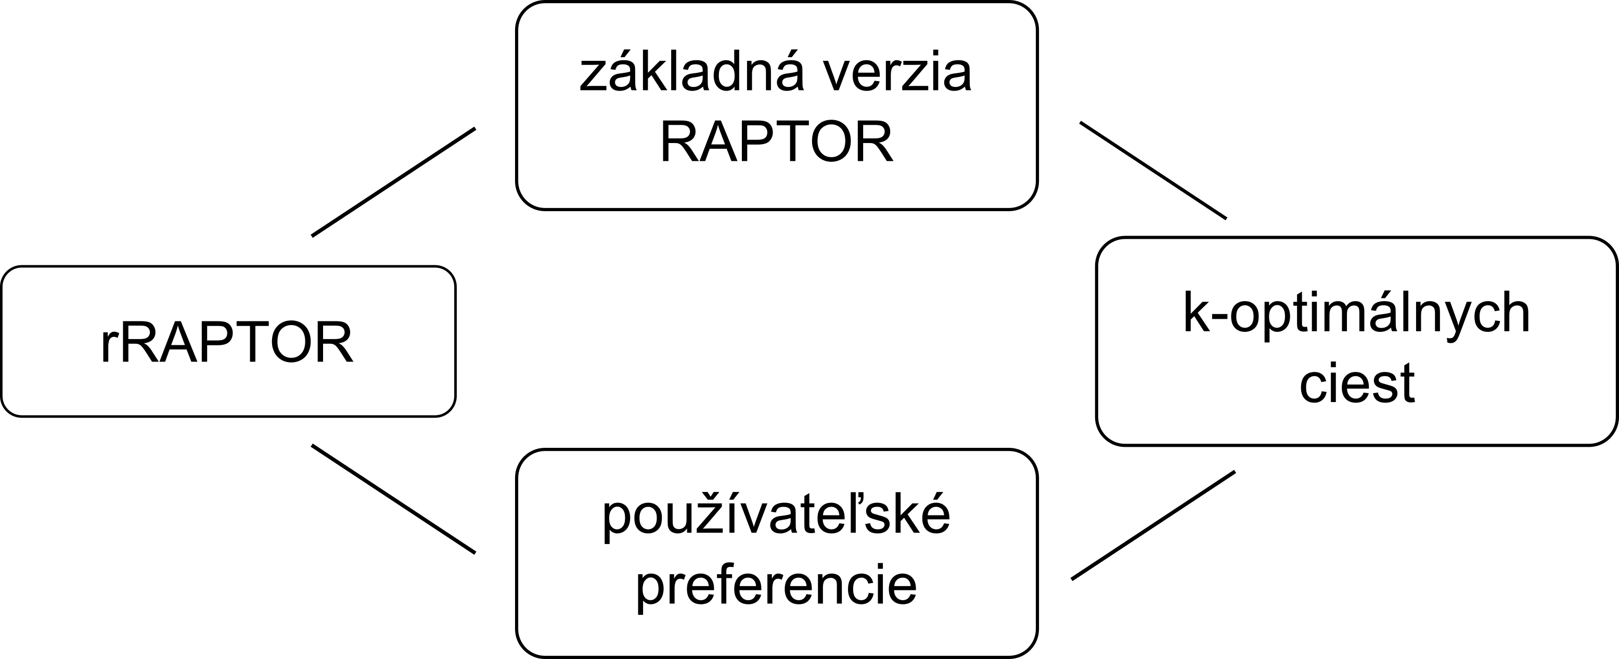

Navrhnutý algoritmus 4
Používateľské preferencie:
minimálny čas na prestup
maximálny počet prestupov
maximálna dĺžka pešieho prestupu
len nízkopodlažné spoje
Výstup: množina ciest, začínajúcich na zastávke $p_{s}$, po čase $t$ a končiacich v zastávke $p_{t}$. Jednotlivé cesty sú optimálne, vyhovujú prípadným používateľským preferenciám a ich časy odchodov sú z časového intervalu <$t,t+∆t$>

Slide 6
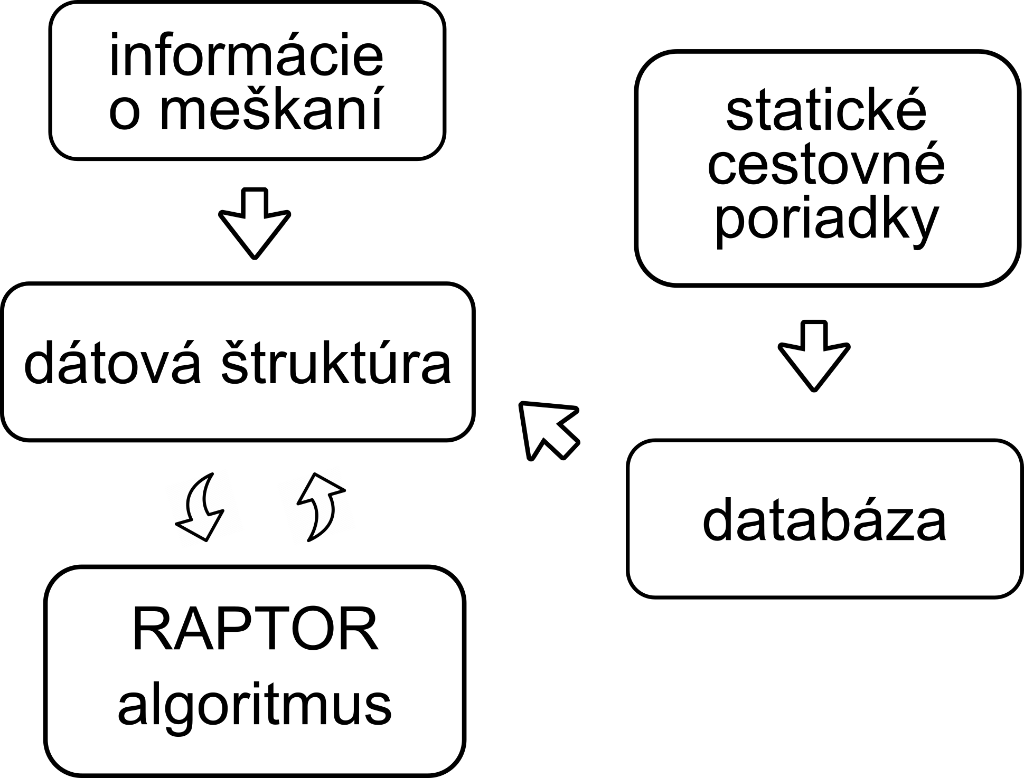
Architektúra 5
dátová štruktúra (čas odchodu konkr. jazdy linky zo zastávky, meškanie, typ dňa)
výpočet sa uskutočňuje na vždy aktuálnej dátovej štruktúre
z klientskej strany na server: začiatočná zastávka, konečná zastávka, dátum, čas a preferencie
zo servera na klientskú stranu: postupnosť akcií (jazda, prestup)

Slide 7




Technológie – backend 6

Slide 8

Technológie – frontend 7
Progresívna webová aplikácia
správa sa ako mobilná aplikácia
neustále sa aktualizuje
nie je potrebná inštalácia
technológia Vue.js
Knižnice:
vue-timeselector, vuejs-datepicker, vue2-google-maps

Slide 9

8
RAPTOR algoritmus (základná verzia)
1 najkratšia cesta
testovacie dáta
zobrazenie všetkých liniek
zobrazenie histórie vyhľadávania

Slide 10
ĎAKUJEM ZA POZORNOSŤ

